Slide 1
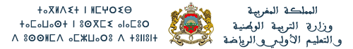
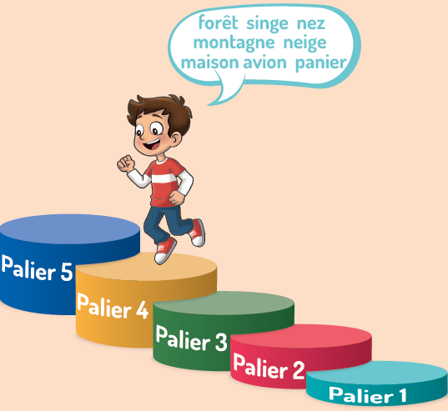
PROGRAMME DE REMEDIATION INTENSIVE
-FRANÇAIS-
Parcours : 1
5e /6e AP
Palier : 4
Séance : 8
Version expérimentale pour les Ecoles Pionnières. En cours d’amélioration.

Slide 2


Pour l’enseignant(e)
Recommandations générales pour les enseignant(e)s
. 1. Se préparer : lire attentivement l’ensemble des diapositives en amont afin de s’en imprégner et élaborer la carte mentale de la leçon, et anticiper les enchaînements.
2. Couvrir le contenu de la leçon avec une vérification permanente de la compréhension : ne pas sauter de diapositives et vérifier la compréhension; en maintenant un rythme soutenu sans temps mort;
3.Rester fidèle au scénario pédagogique : suivre les consignes du ruban didactique activement, sans se limiter à une lecture passive.
4.Expliquer les consignes: s’assurer que tous les élèves comprennent les consignes des activités, en les invitant à les reformuler ou à les réexpliquer, si besoin, dans leur langue maternelle.
5.Donner un feed back riche et systématique : solliciter la participation du maximum d’ élèves en les questionnant et en corrigeant les erreurs.
6.Adopter une posture dynamique : circuler dans la classe, capter l’attention par des explications, et au besoin , illustrer par des exemples;

Slide 3
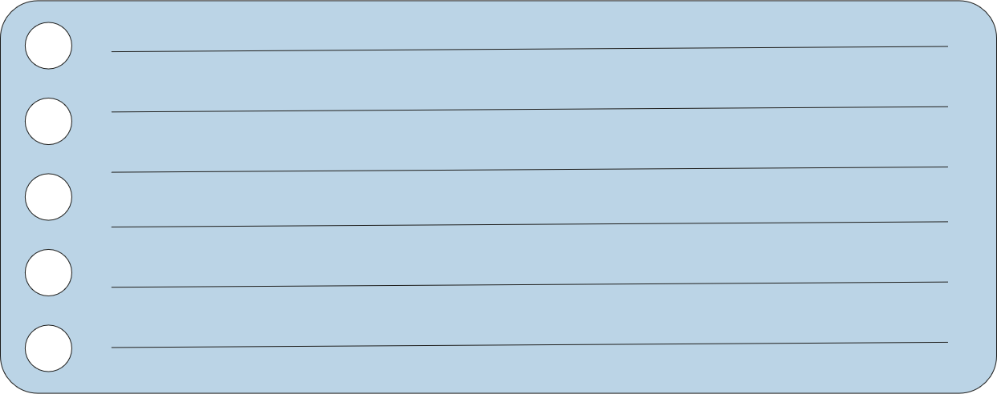

À la fin de la séance d’aujourd’hui, au moins 80% des élèves doivent être capables de :
Comprendre et produire les mots du vocabulaire: cinq – grimper- main – peintre- magicien- mécanicien- médecin- lapin
Identifier, nommer, lire et écrire des mots avec les graphèmes complexes: in- im- ain- ein-

Slide 4
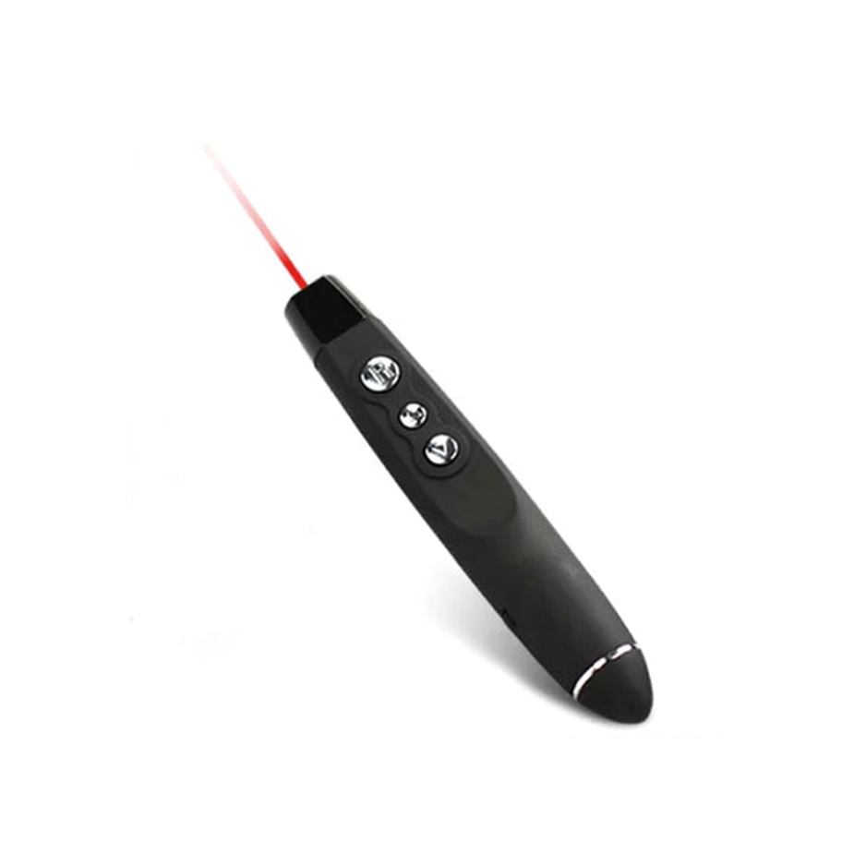


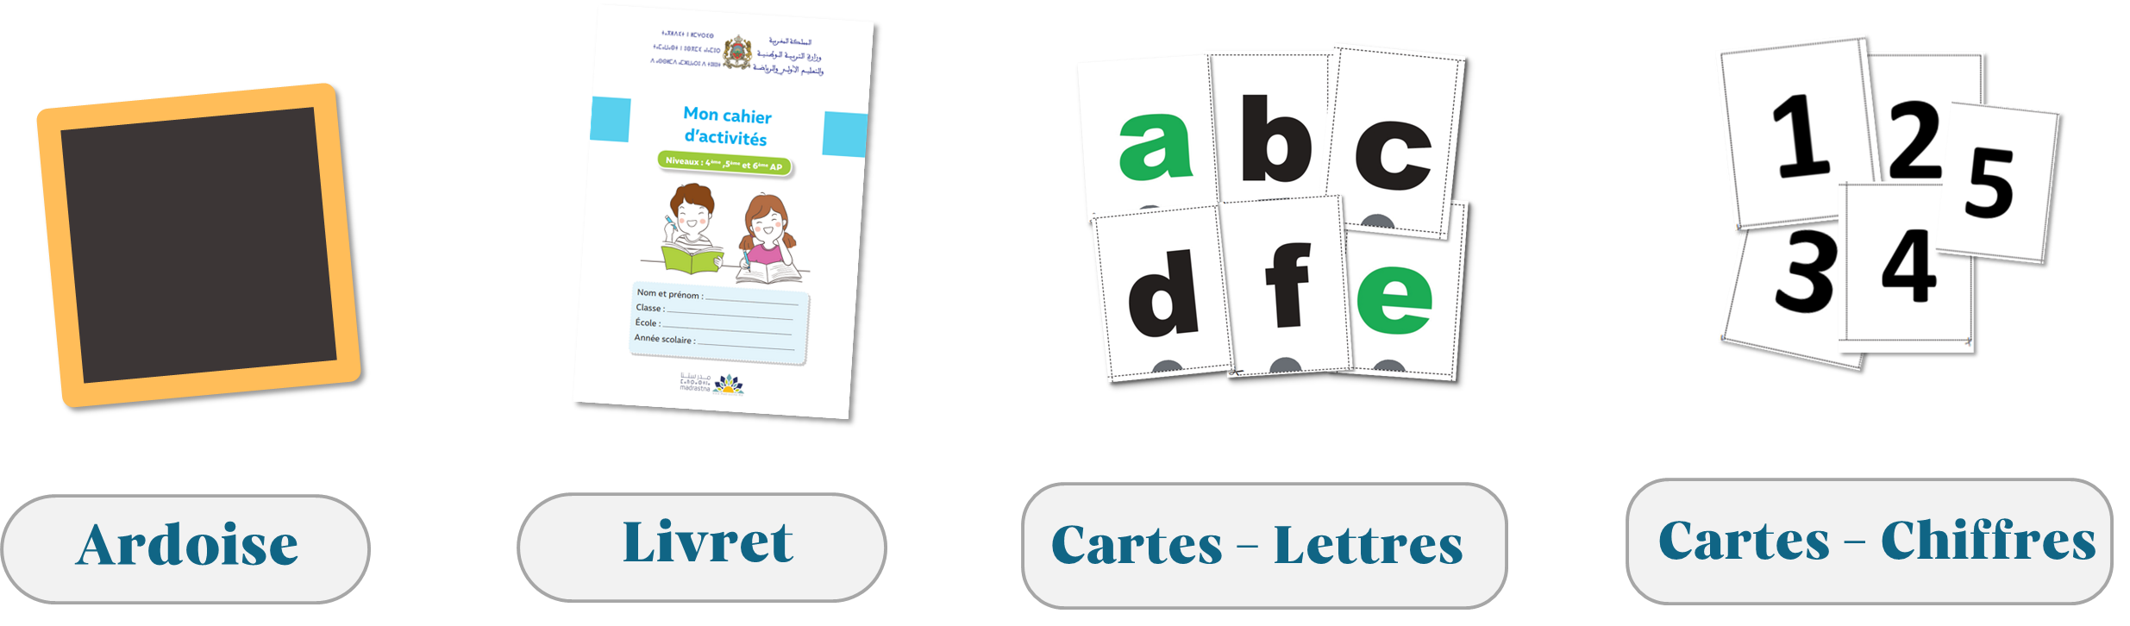


Pour l’enseignant ( e)
Matériel technique
PC + PPT
Pointeur
Projection ajustée
Matériel didactique
Ardoise
Cahier
Livret

Slide 5
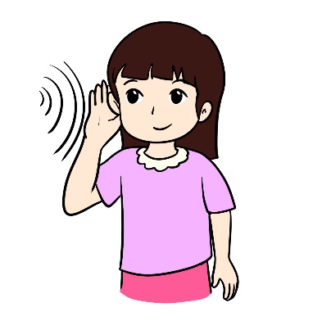
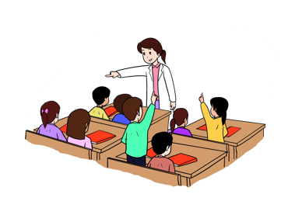
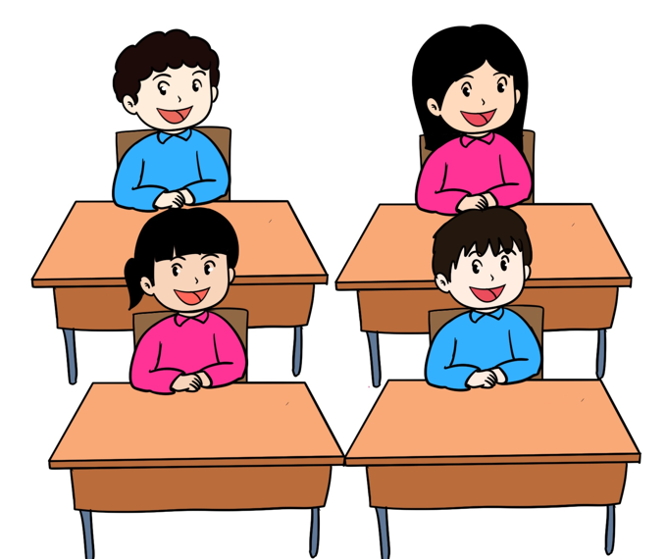

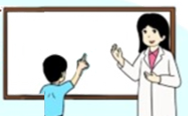

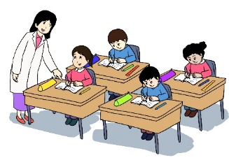
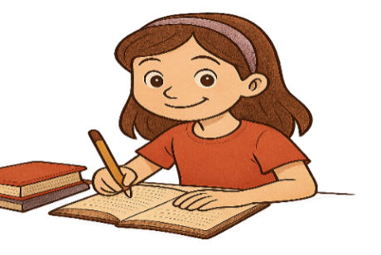
Pour l’enseignant ( e)
Pictogrammes pour la gestion de la séance.
Modelage.
Les élèves écoutent.
Questions directes.
L’enseignant( e) désigne des élèves.
Répétition chorale.
Toute la classe
répète.
Observation.
Les élèves observent.
Passage au tableau.
Un élève réalise la tâche.
Travail en binôme.
Les élèves travaillent à deux .
Pratique autonome.
L’enseignant(e) circule entre les rangs.
Devoir à la maison.
Les élèves recopient leurs devoirs

Slide 6

Plan de la séance
1.Rituel
10 min
Dictée flash
30 min
2.Vocabulaire
3.Lecture
4.Écriture
40 min
15 min
5.Pratique autonome
15 min
6. Jeu
10 min

Slide 7
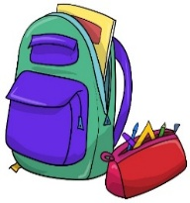


1. Rituel | 2. Vocabulaire | 3. Lecture | 4.Ecriture | 5.Pratique autonome | 6.Jeu
Bonjour. Prenez vos ardoises, vos cahiers et vos livrets de français
Ardoise
Cahier
Livret

Slide 8
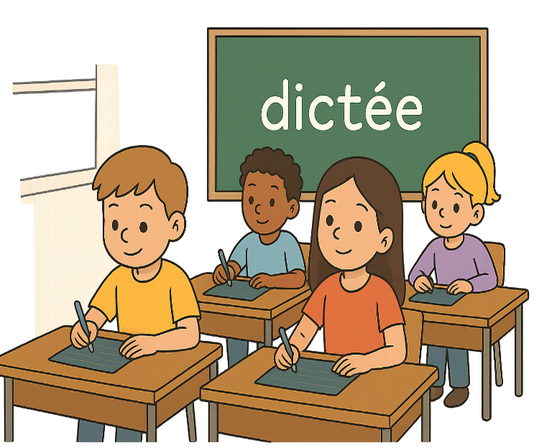
10 min
Rituel
Dictée flash
Version provisoire pour la formation des enseignants

Slide 9
1. Rituel | 2. Vocabulaire | 3. Lecture | 4.Ecriture | 5.Pratique autonome | 6.Jeu
Prenez vos ardoises.

Slide 10


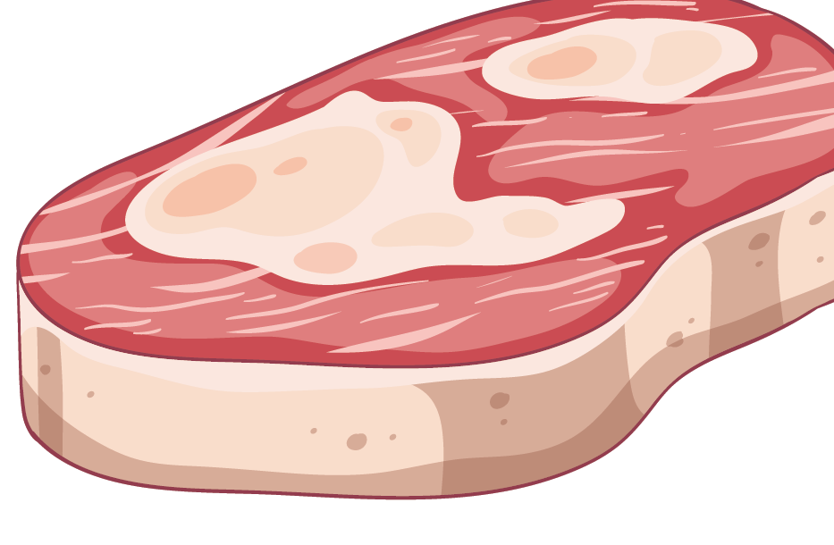
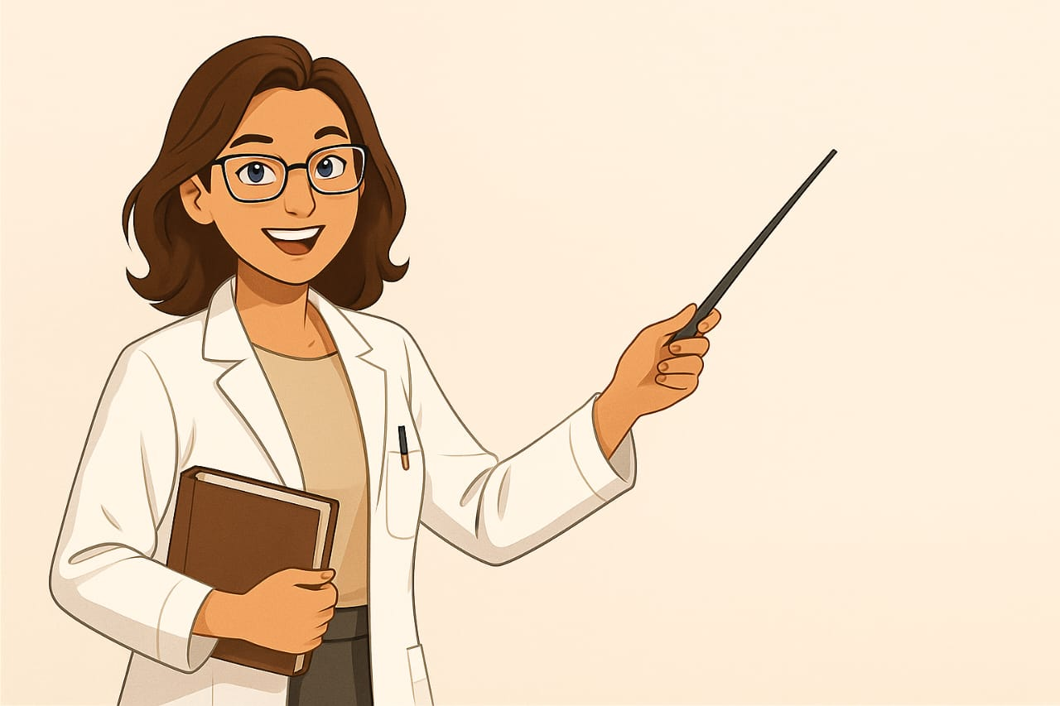
1. Rituel | 2. Vocabulaire | 3. Lecture | 4.Ecriture | 5.Pratique autonome | 6.Jeu
lundi
Bonjour. On commence la séance par la dictée.

Slide 11
1. Rituel | 2. Vocabulaire | 3. Lecture | 4.Ecriture | 5.Pratique autonome | 6.Jeu
Observez l’image et écrivez le mot.
Levez les ardoises .

Slide 12
1. Rituel | 2. Vocabulaire | 3. Lecture | 4.Ecriture | 5.Pratique autonome | 6.Jeu
Une am-bu-lance. ambulance. Corrigez..
Une ambulance

Slide 13
1. Rituel | 2. Vocabulaire | 3. Lecture | 4.Ecriture | 5.Pratique autonome | 6.Jeu
Observez l’image et écrivez le mot.
Levez les ardoises .

Slide 14
1. Rituel | 2. Vocabulaire | 3. Lecture | 4.Ecriture | 5.Pratique autonome | 6.Jeu
La vian- de. Viande Corrigez.
La viande

Slide 15
1. Rituel | 2. Vocabulaire | 3. Lecture | 4.Ecriture | 5.Pratique autonome | 6.Jeu
Observez l’image et écrivez le mot.
Levez les ardoises .

Slide 16
1. Rituel | 2. Vocabulaire | 3. Lecture | 4.Ecriture | 5.Pratique autonome | 6.Jeu
Un den- tiste. dentiste. Corrigez.
Un dentiste

Slide 17
1. Rituel | 2. Vocabulaire | 3. Lecture | 4.Ecriture | 5.Pratique autonome | 6.Jeu
chez
«chez» Lisons ensemble « chez »

Slide 18
1. Rituel | 2. Vocabulaire | 3. Lecture | 4.Ecriture | 5.Pratique autonome | 6.Jeu
Ecrivez le mot « lundi ».

Slide 19
1. Rituel | 2. Vocabulaire | 3. Lecture | 4.Ecriture | 5.Pratique autonome | 6.Jeu
Corrigez.
lundi

Slide 20

Vocabulaire
cinq - grimper- main - peintre- magicien- mécanicien- médecin– lapin
Version provisoire pour la formation des enseignants

Slide 21

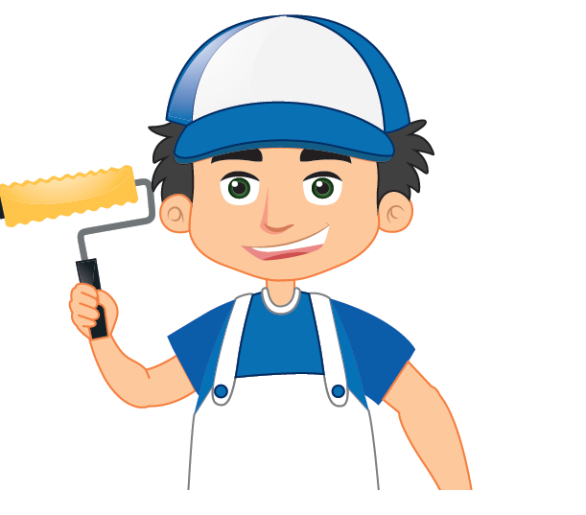
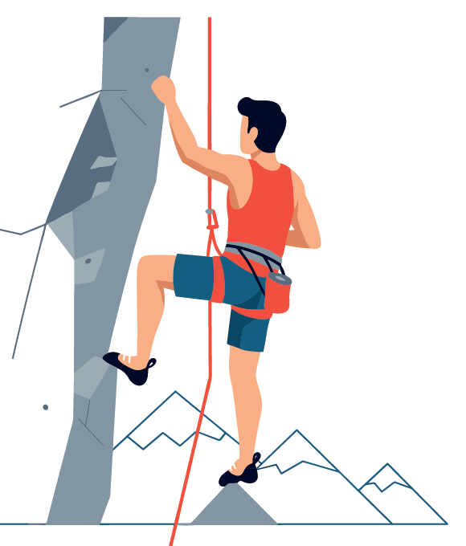
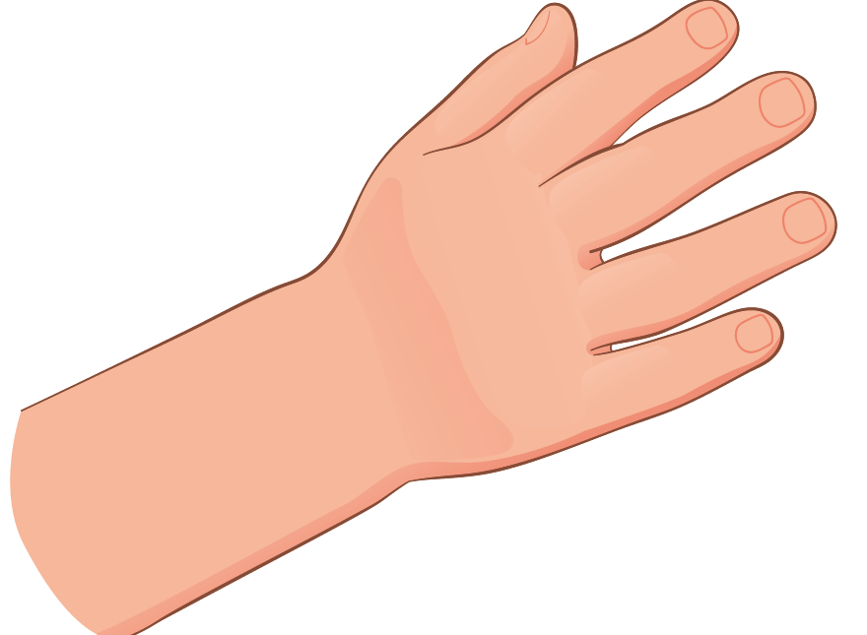

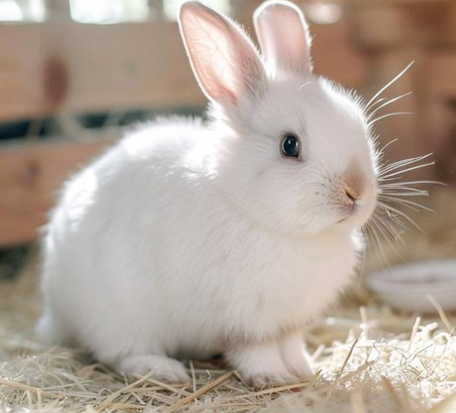

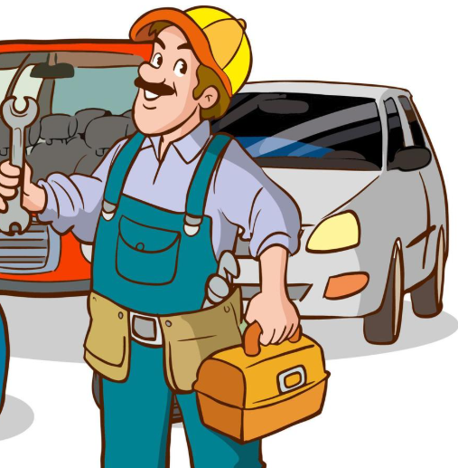
1. Rituel | 2. Vocabulaire | 3. Lecture | 4.Ecriture | 5.Pratique autonome | 6.Jeu
Aujourd’hui, nous allons apprendre de nouveaux mots en français.

Slide 22
1. Rituel | 2. Vocabulaire | 3. Lecture | 4.Ecriture | 5.Pratique autonome | 6.Jeu
C’est le chiffre cinq. Cinq. Comment vous dites « cinq » dans votre langue?

Slide 23
1. Rituel | 2. Vocabulaire | 3. Lecture | 4.Ecriture | 5.Pratique autonome | 6.Jeu
Cinq, Cinq. Répétons ensemble “Cinq”.
Cinq

Slide 24
1. Rituel | 2. Vocabulaire | 3. Lecture | 4.Ecriture | 5.Pratique autonome | 6.Jeu
Il grimpe. Grimper . Comment vous dites « grimper » dans votre langue ?

Slide 25
1. Rituel | 2. Vocabulaire | 3. Lecture | 4.Ecriture | 5.Pratique autonome | 6.Jeu
Grimper, grimper. Répétons ensemble “grimper”.
grimper

Slide 26
1. Rituel | 2. Vocabulaire | 3. Lecture | 4.Ecriture | 5.Pratique autonome | 6.Jeu
C’est une main . Comment vous dites “main” dans votre langue?

Slide 27
1. Rituel | 2. Vocabulaire | 3. Lecture | 4.Ecriture | 5.Pratique autonome | 6.Jeu
Une main, la main . Répétons ensemble “Une main”.
Une main

Slide 28
1. Rituel | 2. Vocabulaire | 3. Lecture | 4.Ecriture | 5.Pratique autonome | 6.Jeu
C’est un peintre. Comment vous dites « peintre » dans votre langue?

Slide 29
1. Rituel | 2. Vocabulaire | 3. Lecture | 4.Ecriture | 5.Pratique autonome | 6.Jeu
Un peintre, le peintre. Répétons ensemble: ” Un peintre”.
Un peintre

Slide 30
1. Rituel | 2. Vocabulaire | 3. Lecture | 4.Ecriture | 5.Pratique autonome | 6.Jeu
Qui veut dire les mots?
L’enseignant (e) désigne trois élèves. Il( elle) pointe les images en changeant l’ordre à chaque fois.

Slide 31
1. Rituel | 2. Vocabulaire | 3. Lecture | 4.Ecriture | 5.Pratique autonome | 6.Jeu
C’est un médecin. Le médecin. Comment on dit médecin dans votre langue?

Slide 32
1. Rituel | 2. Vocabulaire | 3. Lecture | 4.Ecriture | 5.Pratique autonome | 6.Jeu
Un médecin. Le médecin . Répétons ensemble “un médecin”
Un médecin

Slide 33
1. Rituel | 2. Vocabulaire | 3. Lecture | 4.Ecriture | 5.Pratique autonome | 6.Jeu
C’est un magicien. Le magicien. Comment vous dites magicien dans votre langue?

Slide 34
1. Rituel | 2. Vocabulaire | 3. Lecture | 4.Ecriture | 5.Pratique autonome | 6.Jeu
Un magicien. Le magicien. Répétons ensemble “un magicien”
Un magicien

Slide 35
1. Rituel | 2. Vocabulaire | 3. Lecture | 4.Ecriture | 5.Pratique autonome | 6.Jeu
C’est un mécanicien. Le mécanicien. Comment vous dites mécanicien dans votre langue?

Slide 36
1. Rituel | 2. Vocabulaire | 3. Lecture | 4.Ecriture | 5.Pratique autonome | 6.Jeu
Le mécanicien. Un mécanicien . Répétons ensemble “un mécanicien”
Un mécanicien

Slide 37
1. Rituel | 2. Vocabulaire | 3. Lecture | 4.Ecriture | 5.Pratique autonome | 6.Jeu
C’est un lapin. Le lapin. Lapin. Comment on dit lapin dans votre langue?

Slide 38
1. Rituel | 2. Vocabulaire | 3. Lecture | 4.Ecriture | 5.Pratique autonome | 6.Jeu
Un lapin. Le lapin. Répétons ensemble “un lapin”
Un lapin

Slide 39
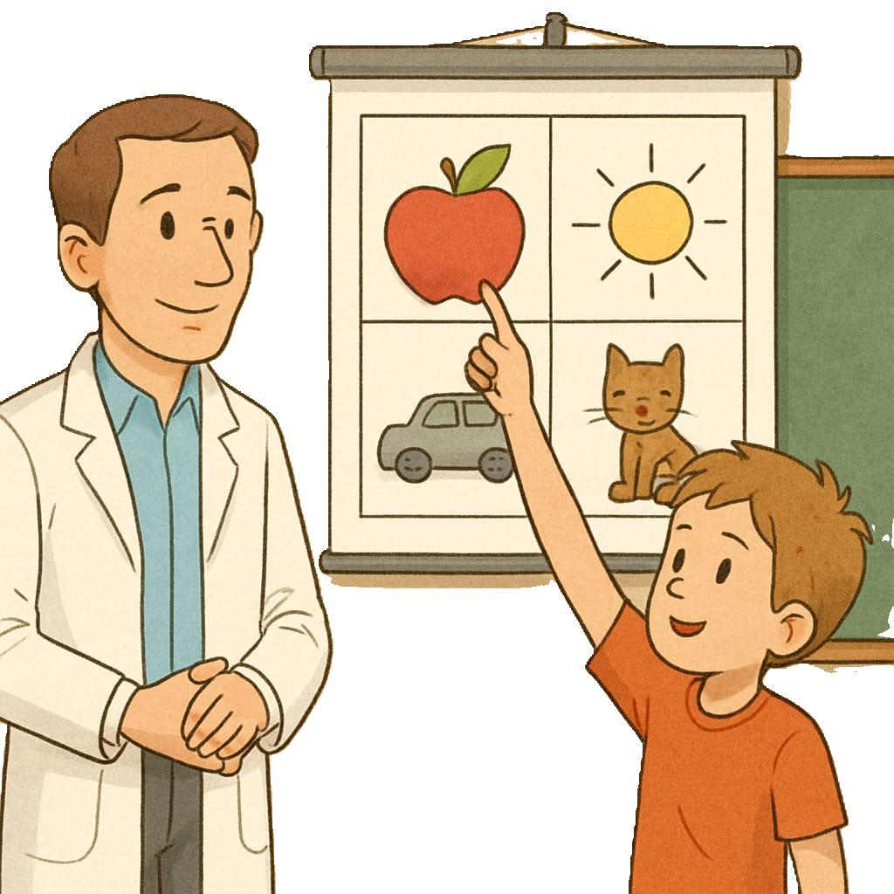
Rebrassage du vocabulaire (1)
Je dis, tu montres
Version provisoire pour la formation des enseignants

Slide 40
1. Rituel | 2. Vocabulaire | 3. Lecture | 4.Ecriture | 5.Pratique autonome | 6.Jeu
Prenez vos ardoises.

Slide 41



1. Rituel | 2. Vocabulaire | 3. Lecture | 4.Ecriture | 5.Pratique autonome | 6.Jeu
444444
Ecrivez sur vos ardoises le numéro du mot que je dis.
L’enseignant dit les mots un par un en changeant l’ordre
4

Slide 42
1. Rituel | 2. Vocabulaire | 3. Lecture | 4.Ecriture | 5.Pratique autonome | 6.Jeu
Ecrivez sur vos ardoises le numéro du mot que je dis.
L’enseignant (e) dit les mots un par un en changeant l’ordre.
4

Slide 43
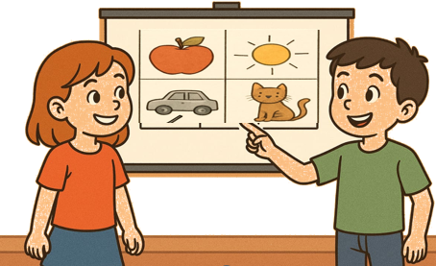
Rebrassage du vocabulaire (2)
Jeu du duel
Version provisoire pour la formation des enseignants

Slide 44

1. Rituel | 2. Vocabulaire | 3. Lecture | 4.Ecriture | 5.Pratique autonome | 6.Jeu
Vous allez passer au tableau pour jouer à deux.
Un élève montre trois images, une après l’autre, et l’autre dit les mots. Par la suite les rôles seront échangés.
Je montre 3 images au hasard
Je dis les mots

Slide 45
1. Rituel | 2. Vocabulaire | 3. Lecture | 4.Ecriture | 5.Pratique autonome | 6.Jeu
Maintenant, on va commencer le jeu. Qui veut passer au tableau?
Le gagnant sera celui qui aura plus réponses correctes.

Slide 46
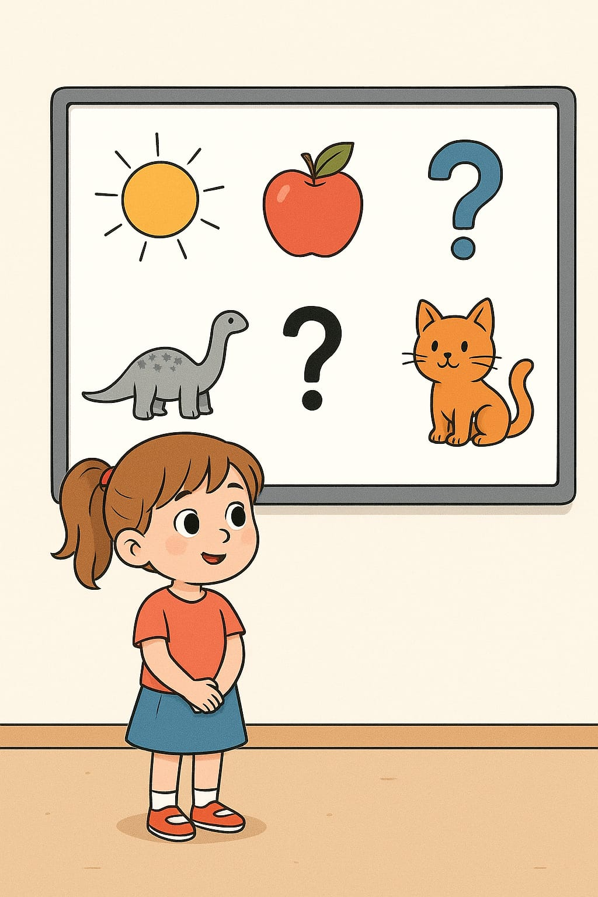
Rebrassage du vocabulaire (3)
Trouvez les mots qui manquent
Version provisoire pour la formation des enseignants

Slide 47
1. Rituel | 2. Vocabulaire | 3. Lecture | 4.Ecriture | 5.Pratique autonome | 6.Jeu
Observez bien les images. Je vais masquer 2 images.

Slide 48

1. Rituel | 2. Vocabulaire | 3. Lecture | 4.Ecriture | 5.Pratique autonome | 6.Jeu
.
Quels sont les 2 mots qui manquent ?

Slide 49

1. Rituel | 2. Vocabulaire | 3. Lecture | 4.Ecriture | 5.Pratique autonome | 6.Jeu
Les mots qui manquaient sont: un peintre- un lapin.

Slide 50
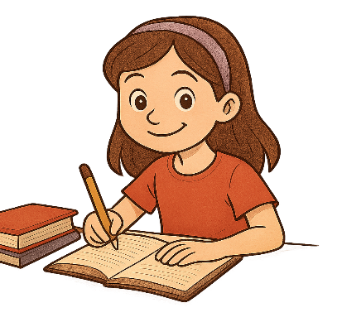
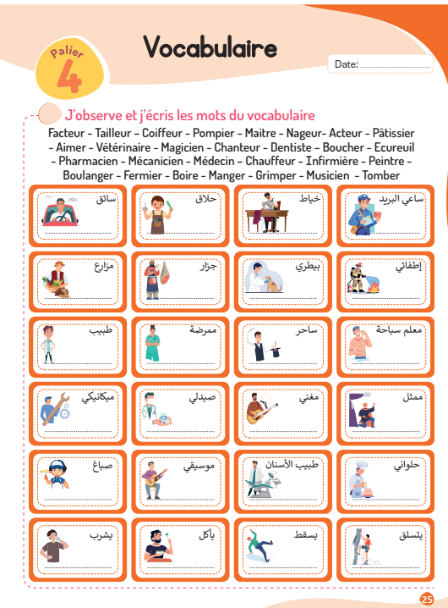
1. Rituel | 2. Vocabulaire | 3. Lecture | 4.Ecriture | 5.Pratique autonome | 6.Jeu
À la maison, écrivez, les mots du vocabulaire que nous avons vus aujourd’hui. La page 25.
Devoir à la maison
grimper

Slide 51
Lecture
Présentation des graphèmes complexes:
in – im – ain - ein
Version provisoire pour la formation des enseignants

Slide 52
1. Rituel | 2. Vocabulaire | 3. Lecture | 4.Ecriture | 5.Pratique autonome | 6.Jeu
Aujourd’hui, nous allons voir les graphèmes in – im – ain - ein
L’enseignant (e) passe à l’écran suivant sans explications.
in – im – ain - ein

Slide 53
1. Rituel | 2. Vocabulaire | 3. Lecture | 4.Ecriture | 5.Pratique autonome | 6.Jeu
Quand il y a « i » devant « n » , elles font un seul son: « in »
Le son « in » s’écrit avec 2 lettres : i et n
.
in

Slide 54
1. Rituel | 2. Vocabulaire | 3. Lecture | 4.Ecriture | 5.Pratique autonome | 6.Jeu
e
« in » comme dans cinq. Lisons ensemble: « in » « cinq ».
Aujourd’hui, nous allons apprendre de nouveaux mots en français.
in
cinq

Slide 55
1. Rituel | 2. Vocabulaire | 3. Lecture | 4.Ecriture | 5.Pratique autonome | 6.Jeu
e
« in » comme dans médecin. Lisons ensemble: « in » « médecin».
Aujourd’hui, nous allons apprendre de nouveaux mots en français.
in
médecin

Slide 56
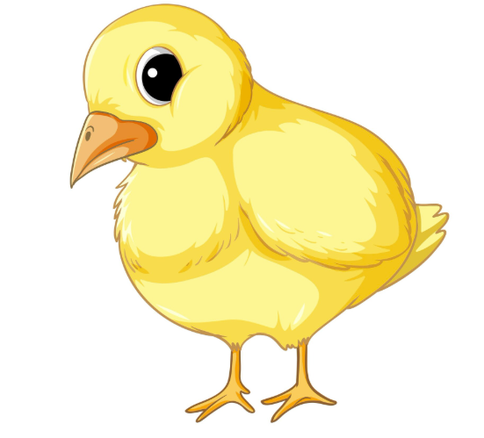
1. Rituel | 2. Vocabulaire | 3. Lecture | 4.Ecriture | 5.Pratique autonome | 6.Jeu
e
« in » comme dans poussin. Lisons ensemble: « in » « poussin ».
Aujourd’hui, nous allons apprendre de nouveaux mots en français.
in
poussin

Slide 57
1. Rituel | 2. Vocabulaire | 3. Lecture | 4.Ecriture | 5.Pratique autonome | 6.Jeu
Quand il y a « i » devant « m » , elles font aussi le son: « in». Le son « in » s’écrit avec « m » s’il est suivi de la lettre « b » ou « p »
im

Slide 58
1. Rituel | 2. Vocabulaire | 3. Lecture | 4.Ecriture | 5.Pratique autonome | 6.Jeu
« im » comme dans « grimper ». Lisons ensemble: « im » « grimper ».
Aujourd’hui, nous allons apprendre de nouveaux mots en français.
im
grimper

Slide 59
1. Rituel | 2. Vocabulaire | 3. Lecture | 4.Ecriture | 5.Pratique autonome | 6.Jeu
Quand il y a « a , i, n» ensemble, elles font aussi le son: « in »
Le son « in» s’écrit ici avec 3 lettres : a, i et n
ain

Slide 60
1. Rituel | 2. Vocabulaire | 3. Lecture | 4.Ecriture | 5.Pratique autonome | 6.Jeu
e
« ain » comme dans main. Lisons ensemble: « ain » « main ».
Aujourd’hui, nous allons apprendre de nouveaux mots en français.
ain
main

Slide 61
1. Rituel | 2. Vocabulaire | 3. Lecture | 4.Ecriture | 5.Pratique autonome | 6.Jeu
Quand « e, i et n », sont ensemble, on lit « in » aussi.
ein

Slide 62
1. Rituel | 2. Vocabulaire | 3. Lecture | 4.Ecriture | 5.Pratique autonome | 6.Jeu
« ein» comme dans peintre. Lisons ensemble: «ein» «peintre ».
Aujourd’hui, nous allons apprendre de nouveaux mots en français.
ein
peintre

Slide 63
1. Rituel | 2. Vocabulaire | 3. Lecture | 4.Ecriture | 5.Pratique autonome | 6.Jeu
Maintenant relisons les graphèmes et les mots ensemble.
Aujourd’hui, nous allons apprendre de nouveaux mots en français.
in cinq, poussin,médecin
im grimper
ain main
ein peintre

Slide 64
Lecture
Lecture de mots contenant les graphèmes complexes:
in – im – ain - ein
Version provisoire pour la formation des enseignants

Slide 65
1. Rituel | 2. Vocabulaire | 3. Lecture | 4.Ecriture | 5.Pratique autonome | 6.Jeu
Je vais lire des mots. Écoutez attentivement.
L’enseignant pointe les mots en les lisant.
quinze important pain marin
Marocain lapin simple prochain
plein africain singe implique
frein pétrin impératif train
Écrivain malin imparfait grain
rein ceinture chimpanzé prince

Slide 66
1. Rituel | 2. Vocabulaire | 3. Lecture | 4.Ecriture | 5.Pratique autonome | 6.Jeu
Qui veut passer au tableau pour lire?
L’enseignant(e fait passer tous les élèves. chacun lit une ligne
quinze important pain marin
Marocain lapin simple prochain
plein africain singe implique
frein pétrin impératif train
Écrivain malin imparfait grain
rein ceinture chimpanzé prince

Slide 67
Mots-outils
lundi– avec- ont- sont
Version provisoire pour la formation des enseignants

Slide 68
1. Rituel | 2. Vocabulaire | 3. Lecture | 4.Ecriture | 5.Pratique autonome | 6.Jeu
lundi– avec- ont- sont
Nous allons réviser les mots outils.

Slide 69
1. Rituel | 2. Vocabulaire | 3. Lecture | 4.Ecriture | 5.Pratique autonome | 6.Jeu
lundi avec
ont sont
Je vais relire les mots outils. Écoutez attentivement.

Slide 70
1. Rituel | 2. Vocabulaire | 3. Lecture | 4.Ecriture | 5.Pratique autonome | 6.Jeu
lundi avec
ont sont
Lisons ensemble.

Slide 71
Lecture
Lecture de phrases
Version provisoire pour la formation des enseignants

Slide 72
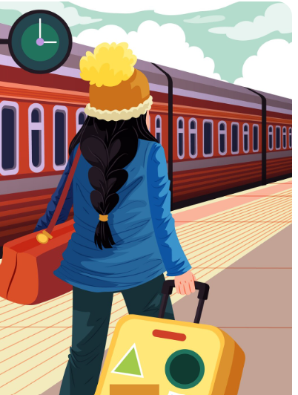
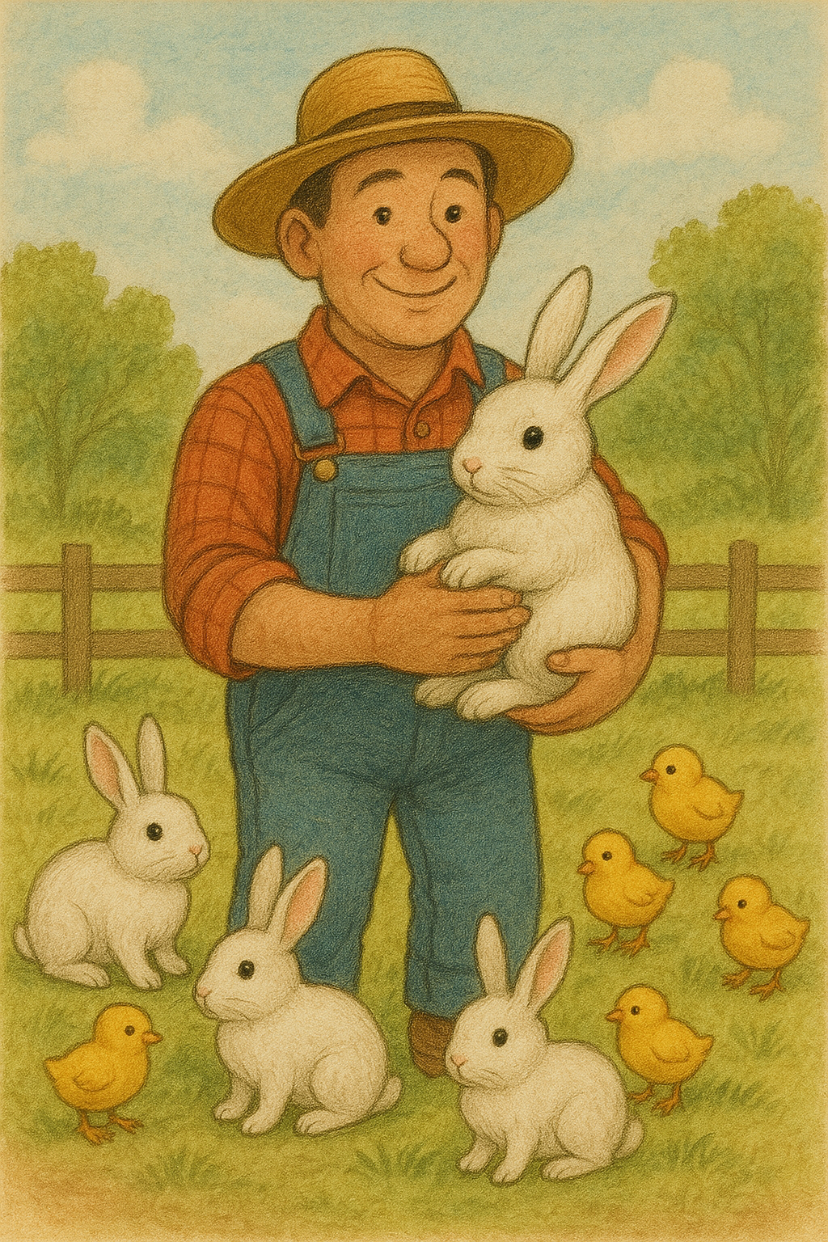
1. Rituel | 2. Vocabulaire | 3. Lecture | 4.Ecriture | 5.Pratique autonome | 6.Jeu
Je vais lire les phrases. Écoutez attentivement.
Relisons ensemble.
Le gâteau au citron est très bon. Le train est à la gare. Il part à quinze heures.
Le fermier a quatre lapins, et cinq poussins.

Slide 73
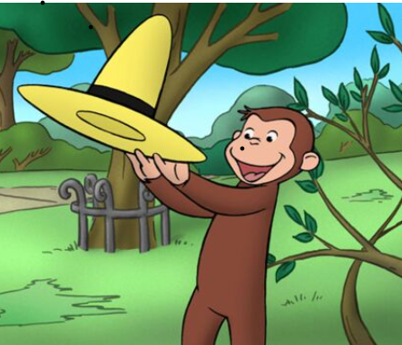
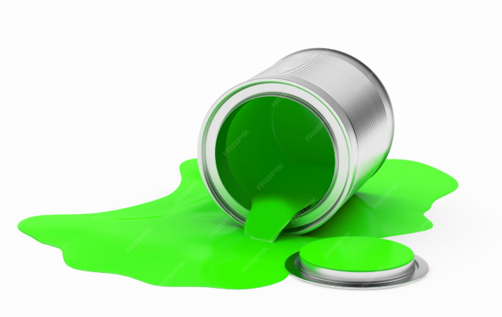
1. Rituel | 2. Vocabulaire | 3. Lecture | 4.Ecriture | 5.Pratique autonome | 6.Jeu
Le pot de peinture est renversé.
Je lis. Écoutez attentivement.
Relisons ensemble.
Le singe a un chapeau jaune.

Slide 74
1. Rituel | 2. Vocabulaire | 3. Lecture | 4.Ecriture | 5.Pratique autonome | 6.Jeu
Qui veut passer au tableau pour lire?
L’enseignant(e) fait passer tous les élèves. Chacun lit une phrase.
Le train est à la gare. Il part à quinze heures. Le fermier a quatre lapins, et cinq poussins.
Le singe a un chapeau jaune.
Le pot de peinture est renversé.

Slide 75
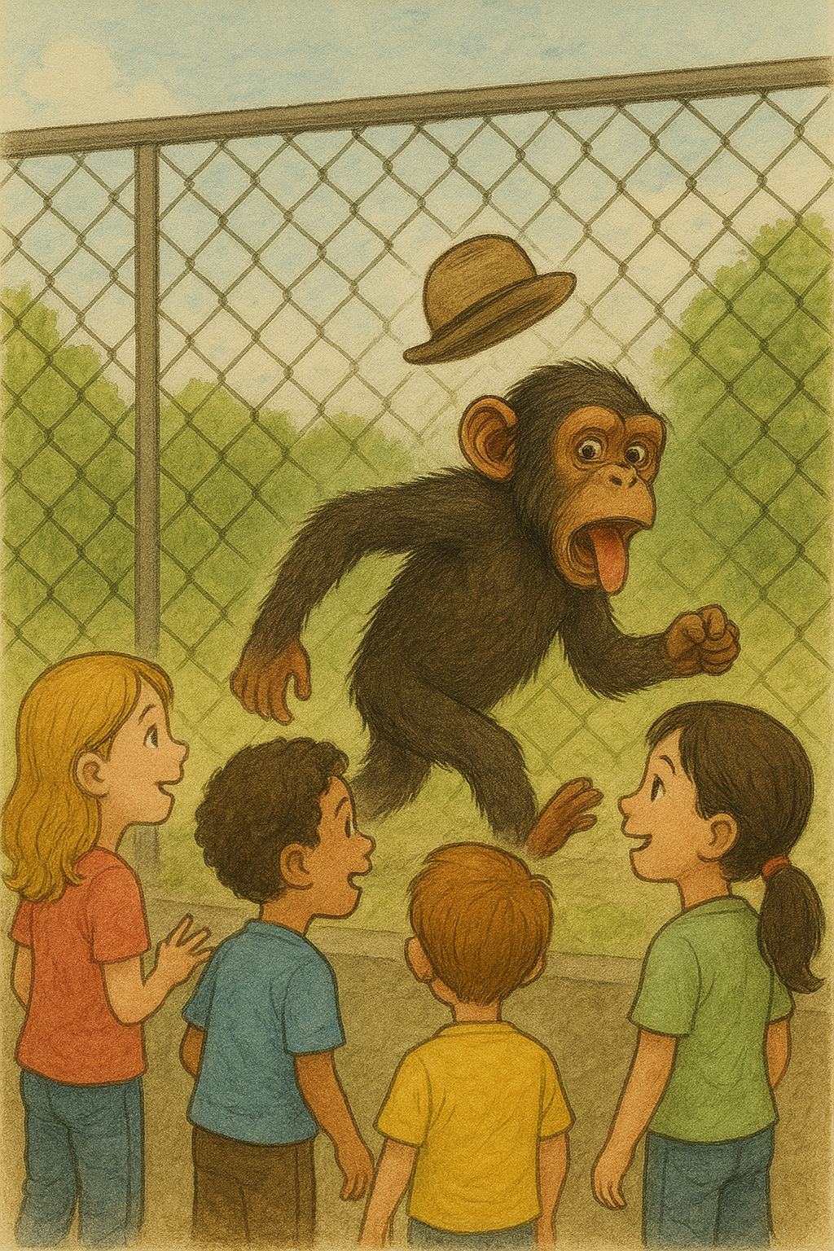
1. Rituel | 2. Vocabulaire | 3. Lecture | 4.Ecriture | 5.Pratique autonome | 6.Jeu
Je lis le paragraphe. Écoutez attentivement.
Ce singe est malin, il prend le chapeau du gardien et grimpe rapidement aux arbres.
Cinq minutes plus tard, il descend, fait des grimaces et jette le chapeau très loin.

Slide 76
1. Rituel | 2. Vocabulaire | 3. Lecture | 4.Ecriture | 5.Pratique autonome | 6.Jeu
Qui veut passer au tableau pour lire?
L’enseignant désigne 3 élèves.
Ce singe est malin, il prend le chapeau du gardien et grimpe rapidement aux arbres.
Cinq minutes plus tard, il descend, fait des grimaces et jette le chapeau très loin.

Slide 77
Ecriture
Dictée de mots
Version provisoire pour la formation des enseignants

Slide 78
1. Rituel | 2. Vocabulaire | 3. Lecture | 4.Ecriture | 5.Pratique autonome | 6.Jeu
cinq
cinq. Lisons ensemble: cinq

Slide 79
1. Rituel | 2. Vocabulaire | 3. Lecture | 4.Ecriture | 5.Pratique autonome | 6.Jeu
Ecrivez sur vos ardoises.

Slide 80
1. Rituel | 2. Vocabulaire | 3. Lecture | 4.Ecriture | 5.Pratique autonome | 6.Jeu
Levez vos ardoises.
Fournir une rétroaction positive ou corrective.
cinq

Slide 81
1. Rituel | 2. Vocabulaire | 3. Lecture | 4.Ecriture | 5.Pratique autonome | 6.Jeu
grimper
grimper. Lisons ensemble: grimper

Slide 82
1. Rituel | 2. Vocabulaire | 3. Lecture | 4.Ecriture | 5.Pratique autonome | 6.Jeu
Ecrivez sur vos ardoises.

Slide 83
1. Rituel | 2. Vocabulaire | 3. Lecture | 4.Ecriture | 5.Pratique autonome | 6.Jeu
Levez vos ardoises.
Fournir une rétroaction positive ou corrective.
grimper

Slide 84
1. Rituel | 2. Vocabulaire | 3. Lecture | 4.Ecriture | 5.Pratique autonome | 6.Jeu
Le poussin
Le poussin. Lisons ensemble: le poussin

Slide 85
1. Rituel | 2. Vocabulaire | 3. Lecture | 4.Ecriture | 5.Pratique autonome | 6.Jeu
Ecrivez sur vos ardoises.

Slide 86
1. Rituel | 2. Vocabulaire | 3. Lecture | 4.Ecriture | 5.Pratique autonome | 6.Jeu
Levez vos ardoises.
Fournir une rétroaction positive ou corrective.
Le poussin

Slide 87
1. Rituel | 2. Vocabulaire | 3. Lecture | 4.Ecriture | 5.Pratique autonome | 6.Jeu
Le singe
Le singe . Lisons ensemble: le singe

Slide 88
1. Rituel | 2. Vocabulaire | 3. Lecture | 4.Ecriture | 5.Pratique autonome | 6.Jeu
Ecrivez sur vos ardoises.

Slide 89
1. Rituel | 2. Vocabulaire | 3. Lecture | 4.Ecriture | 5.Pratique autonome | 6.Jeu
Levez vos ardoises.
Fournir une rétroaction positive ou corrective.
Le singe

Slide 90
1. Rituel | 2. Vocabulaire | 3. Lecture | 4.Ecriture | 5.Pratique autonome | 6.Jeu
Le train
Le train . Lisons ensemble: le train.

Slide 91
1. Rituel | 2. Vocabulaire | 3. Lecture | 4.Ecriture | 5.Pratique autonome | 6.Jeu
Ecrivez sur vos ardoises.

Slide 92
1. Rituel | 2. Vocabulaire | 3. Lecture | 4.Ecriture | 5.Pratique autonome | 6.Jeu
Levez vos ardoises.
Fournir une rétroaction positive ou corrective.
Le train

Slide 93
Pratique autonome
Lecture à deux
Version provisoire pour la formation des enseignants

Slide 94
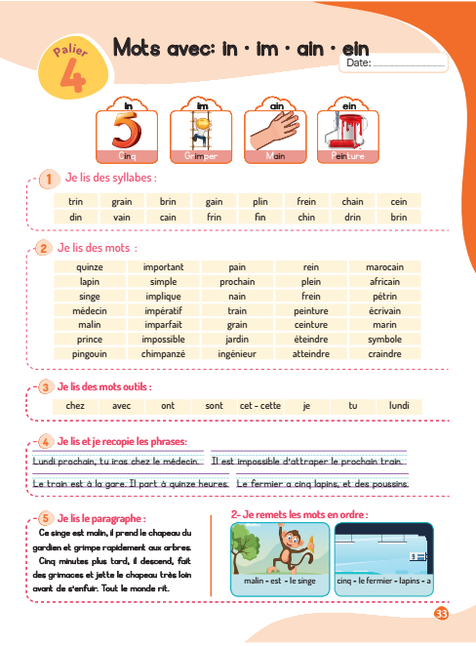
1. Rituel | 2. Vocabulaire | 3. Lecture | 4.Ecriture | 5.Pratique autonome | 6.Jeu
Activités 1et2 page 33 Lisez à votre voisin à voix basse . Ensuite, échangez les rôles.
L’enseignant (e ) circule entre les rangs et donne une rétroaction positive ou corrective.

Slide 95
1. Rituel | 2. Vocabulaire | 3. Lecture | 4.Ecriture | 5.Pratique autonome | 6.Jeu
Activités3 et 4 page 33 . Lisez à votre voisin à voix basse . Ensuite, échangez les rôles.
L’enseignant (e ) circule entre les rangs et donne une rétroaction positive ou corrective.

Slide 96
1. Rituel | 2. Vocabulaire | 3. Lecture | 4.Ecriture | 5.Pratique autonome | 6.Jeu
Activités5 page 33. lisez le paragraphe à votre voisin. Echangez les rôles.

Slide 97
1. Rituel | 2. Vocabulaire | 3. Lecture | 4.Ecriture | 5.Pratique autonome | 6.Jeu
Notez les devoirs
L’enseignant (e ) circule entre les rangs et donne une rétroaction positive ou corrective.
Je suis autonome:
J’écris les mots du vocabulaire, p25;
Je relis: 2- 3- 5 p 33;
Je recopie: 4 p33.

Slide 98
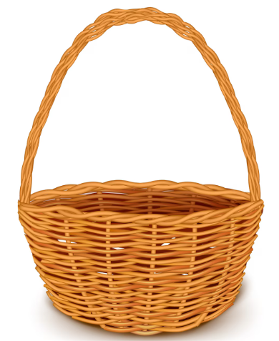
Jeux
Panier des mots avec graphèmes complexes
Version provisoire pour la formation des enseignants

Slide 99

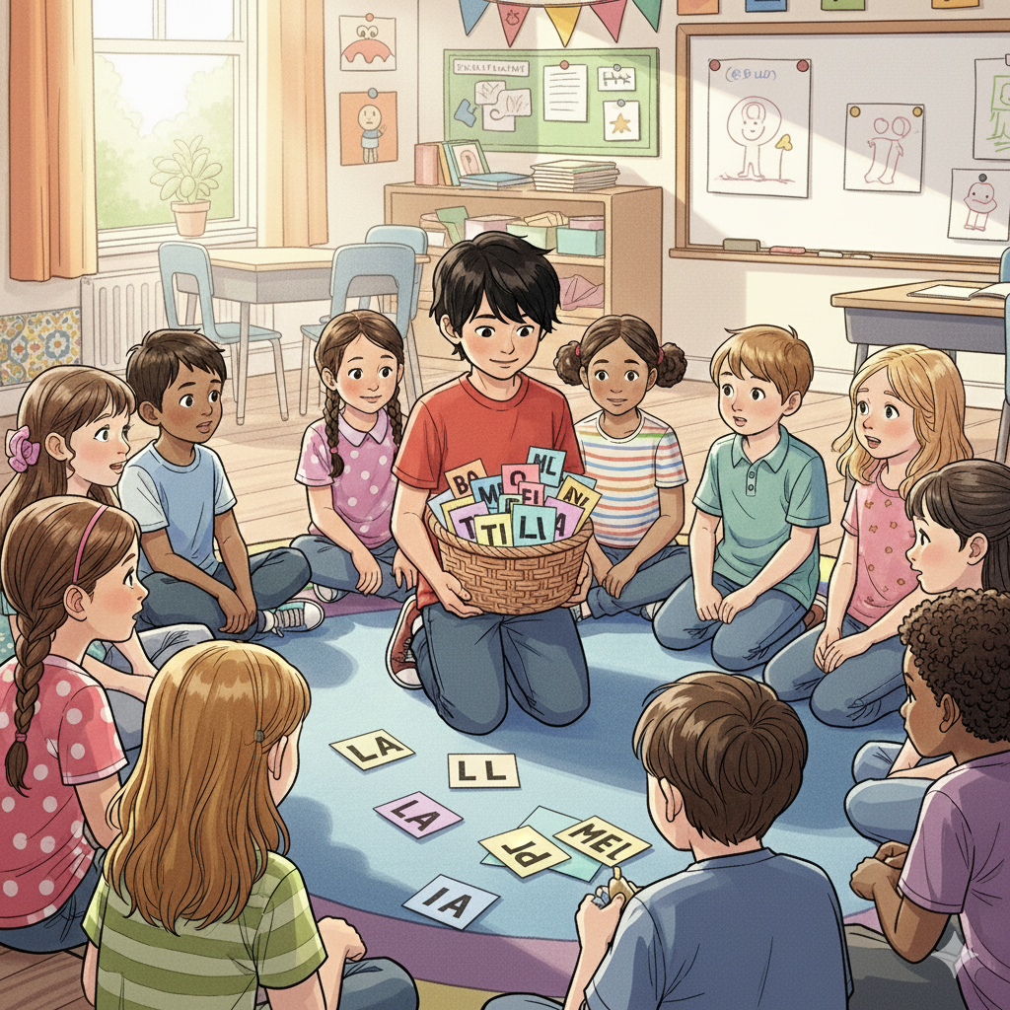
1. Rituel
2.Vocabulaire
3. Lecture
4.Ecriture
5.Pratique autonome
6.Jeu
Nous allons jouer au jeu du panier .
L’enseignant(e) explique les règles du jeu selon la fiche descriptive du jeu.

Slide 100
1. Rituel
2.Vocabulaire
3. Lecture
4.Ecriture
5.Pratique autonome
6.Jeu
Maintenant, on va commencer le jeu.
L’enseignant ( e ) annonce le début du jeu et au signal l’élève qui a le panier à la main prend une carte et la lit et la montre aux autres . Après validation de la lecture tout le monde lit en écho. Ensuite le signal est repris, le panier circule.

Slide 101
La séance d’aujourd’hui est terminée
À demain !

Slide 102



A la fin de la séance d’aujourd’hui, au moins 80% des élèves devraient être capables de :
Comprendre et produire les mots du vocabulaire
Lire et écrire les graphèmes présentés.
Les objectifs de ma séance ont-ils été atteints ? Sinon, pourquoi ?
Que faudrait-il faire pour les prochaines séances ?

Slide 103
Jeu du panier
Objectifs de l’activité:
Lire des mots avec les graphèmes complexes présentés.
Les outils: un petit panier, cartes des graphèmes et des mots, objet pour faire le signal.
La durée: 10 min
Les étapes de l’activité:
Dans un petit panier, L’enseignant(e) met un ensemble de cartes contenant des mots avec les graphèmes présentés pendant la séance. Il les présente l’une après l’autre aux apprenants sans les lire;
Les apprenants s’assoient en cercle (ou restent à leur places) et au signal (musique ou applaudissement), ils font passer le panier;
Une fois le signal (musique ou applaudissement) s’arrête , l’apprenant qui a le panier pioche une seule carte sans regarder dans le panier, il lit et la montre aux autres. Après validation de sa lecture, les élèves répètent en écho. Ensuite le panier continue de circuler; le jeu continue jusqu’à la lecture de toutes les cartes du panier. Encourager tous les élèves pour leurs progrès.
Remarques:
Plus tard, on demande aux apprenants au fur et à mesure de produire un mot contenant un graphème pioché;
À la fin de chaque séance, le panier sera complété par les nouveaux graphèmes et mots appris, tandis que les cartes de graphèmes et de mots déjà maîtrisés et ne présentant plus de difficulté, seront retirées.

